Slide 1
자연어처리 책 정리 발표 1주차
2022.03.18(금)

Slide 2
목차
서브워드 분절
분절 복원
차원 축소
흔한 오해 1
Word2Vec
GloVe

Slide 3
1. 서브워드 분절

Slide 4
1. 서브워드 분절
서브워드 분절(subword segmentation)이란?
하나의 단어(혹은 토큰)는 여러 개의 subword 의 조합으로 이루어져
있다는 가정하에, subword 단위의 토크나이징을 수행하여 이해하려는
목적을 가진 전처리 작업을 말함
언어 | 단어 | 조합
영어 | concentrate | con(=together) + centr(=center) + ate(=make)
한국어 | 집중(集中) | 集(모을 집) + 中(가운데 중)
어휘 수 ⬇ 희소성 ⬇
Rare word or Unknown word 를 subword unit 단위로 보기 때문에
UNK 토큰으로 바꾸지 않고 OOV 문제를 완화할 수 있음

Slide 5
1. 서브워드 분절
BPE(Byte Pair Encoding) 알고리즘
“byte” 라는 단어에서 알 수 있듯이 원래는 데이터 압축을 위한
알고리즘으로 탄생했지만, 현재는 NLP 분야의 대표적인 토크나이징
방법으로 활용되고 있음
[Sennrich at el., 2015]

Slide 6
1. 서브워드 분절
BPE Training(학습)
단어 사전 생성 (빈도 포함)
Character 단위로 분절 후, pair 별 빈도 카운트
최빈도 pair 를 골라, merge 수행
Pair 별 빈도 카운트 업데이트
3번 과정 반복 (정해진 반복 횟수만큼)
BPE Applying(적용)
각 단어를 character 단위로 분절
단어 내에서 “학습 과정에서 merge 에 활용된 pair 의 순서대로” merge 수행

Slide 7
1. 서브워드 분절
Training Example
* </w> : end of word token
dictionary {“l o w </w>”: 5, “l o w e r </w>”: 2, “n e w e s t </w>”: 6, “w i d e s t </w>”: 3}
Pairs (l, o): 7, (o, w): 7, (w, </w>): 5, (w, e): 8, (e, r): 2, (r, </w>): 2, (n, e): 6, (e, w): 6, (e, s): 9, (s, t): 9, (t, </w>): 9, (w, i): 3, (i, d): 3, (d, e): 3
Best pair (“e”, “s”) 9
dictionary {“l o w </w>”: 5, “l o w e r </w>”: 2, “n e w es t </w>”: 6, “w i d es t </w>”: 3}
Pairs (l, o): 7, (o, w): 7, (w, </w>): 5, (w, e): 2, (e, r): 2, (r, </w>): 2, (n, e): 6, (e, w): 6, (w, es): 6, (es, t): 9, (t, </w>): 9, (w, i): 3, (I, d): 3, (d, es): 3
Best pair (“es”, “t”) 9
dictionary {“l o w </w>”: 5, “l o w e r </w>”: 2, “n e w est </w>”: 6, “w i d est </w>”: 3}
Pairs (l, o): 7, (o, w): 7, (w, </w>): 5, (w, e): 2, (e, r): 2, (r, </w>): 2, (n, e): 6, (e, w): 6, (w, est): 6, (est, </w>): 9, (w, i): 3, (i, d): 3, (d, est): 3
Best pair (“est”, “</w>”) 9
dictionary {“l o w </w>”: 5, “l o w e r </w>”: 2, “n e w est</w>”: 6, “w i d est</w>”: 3}
Pairs (l, o): 7, (o, w): 7, (w, </w>): 5, (w, e): 2, (e, r): 2, (r, </w>): 2, (n, e): 6, (e, w): 6, (w, est</w>): 6, (w, i): 3, (i, d): 3, (d, est</w>): 3
Best pair (“l”, “o”) 7
dictionary {“lo w </w>”: 5, “lo w e r </w>”: 2, “n e w est</w>”: 6, “w i d est</w>”: 3}
Pairs (lo, w): 7, (w, </w>): 5, (w, e): 2, (e, r): 2, (r, </w>): 2, (n, e): 6, (e, w): 6, (w, est</w>): 6, (w, i): 3, (i, d): 3, (d, est</w>): 3
Best pair (“lo”, “w”) 7

Slide 8
1. 서브워드 분절
dictionary {“low </w>”: 5, “low e r </w>”: 2, “n e w est</w>”: 6, “w i d est</w>”: 3}
Pairs (low, </w>): 5, (low, e): 2, (e, r): 2, (r, </w>): 2, (n, e): 6, (e, w): 6, (w, est</w>): 6, (w, i): 3, (i, d): 3, (d, est</w>): 3
Best pair (“n”, “e”) 6
dictionary {“low </w>”: 5, “low e r </w>”: 2, “ne w est</w>”: 6, “w i d est</w>”: 3}
Pairs (low, </w>): 5, (low, e): 2, (e, r): 2, (r, </w>): 2, (ne, w): 6, (w, est</w>): 6, (w, i): 3, (i, d): 3, (d, est</w>): 3
Best pair (“ne”, “w”) 6
dictionary {“low </w>”: 5, “low e r </w>”: 2, “new est</w>”: 6, “w i d est</w>”: 3}
Pairs (low, </w>): 5, (low, e): 2, (e, r): 2, (r, </w>): 2, (new, est</w>): 6, (w, i): 3, (i, d): 3, (d, est</w>): 3
Best pair (“new”, “est</w>”) 6
dictionary {“low </w>”: 5, “low e r </w>”: 2, “newest</w>”: 6, “w i d est</w>”: 3}
Pairs (low, </w>): 5, (low, e): 2, (e, r): 2, (r, </w>): 2, (w, i): 3, (i, d): 3, (d, est</w>): 3
Best pair (“low”, “</w>”) 5
dictionary {“low</w>”: 5, “low e r </w>”: 2, “newest</w>”: 6, “w i d est</w>”: 3}
Pairs (low, e): 2, (e, r): 2, (r, </w>): 2, (w, i): 3, (i, d): 3, (d, est</w>): 3
Best pair (“w”, “i”) 3
dictionary {“low</w>”: 5, “low e r </w>”: 2, “newest</w>”: 6, “wi d est</w>”: 3}

Slide 9
1. 서브워드 분절
Segmentation Example
latest news
l a t e s t </w> n e w s </w>
l a t es t </w> n e w s </w>
l a t est </w> n e w s </w>
l a t est</w> n e w s </w>
l a t est</w> ne w s </w>
l a t est</w> new s </w>
applicable pairs in order
('e', 's')
('es', 't')
('est', '</w>')
('l', 'o')
('lo', 'w')
('n', 'e')
('ne', 'w')
('new', 'est</w>')
('low', '</w>')
('w', 'i')

Slide 10
1. 서브워드 분절
주의할 점!
training set 의 통계의 기반해서 segmentation 이 결정되기 때문에 test set 과 같은 도메인인게 중요함
한국어의 경우 띄어쓰기가 제멋대로인 경우가 많아서 normalization 없이 바로 subword segmentation 을 적용하는 것은 위험
형태소 분석기를 통한 tokenization 을 진행한 이후, subword segmentation 을 적용하는 것을 권장

Slide 11
2. 분절 복원

Slide 12
2. 분절 복원
분절 복원(detokenization)이 필요한 이유
자연어 생성 task 에 필요
원래 neural network 에 들어갔던 형태를 다시 사람이 읽을 수 있는
형태로 복원하는 과정이 필요
결과를 사람이 봐야하기 때문!

Slide 13
2. 분절 복원
Tokenization
영어 원문 There's currently over a thousand TED Talks on the TED website.
tokenization 을 수행하고, 기존 띄어쓰기와 구분을 위해 '▁'(U+2581) 삽입 ▁There 's ▁currently ▁over ▁a ▁thousand ▁TED ▁Talks ▁on ▁the ▁TED ▁website .
subword segmentation 을 수행, 공백 구분 위한 ▁ 삽입 ▁▁There ▁'s ▁▁currently ▁▁over ▁▁a ▁▁thousand ▁▁TED ▁▁T al ks ▁▁on ▁▁the ▁▁TED ▁▁we b site ▁.
'▁' 1개 tokenization 수행 과정에서 띄어쓰기인 경우
그냥 띄어쓰기로 되어있는 부분은 subword segmentation 수행으로 인해 생긴 공백
'▁' 2개 원문에서 띄어쓰기인 부분

Slide 14
2. 분절 복원
Detokenization
whitespace 를 제거 ▁▁There▁'s▁▁currently▁▁over▁▁a▁▁thousand▁▁TED▁▁Talks ▁▁on▁▁the▁▁TED▁▁website▁.
▁▁ 을 white space 로 치환 There▁'s currently over a thousand TED Talks on the TED website▁.
▁ 를 제거 There's currently over a thousand TED Talks on the TED website.

Slide 15
3. 차원 축소

Slide 16
3. 차원 축소
높은 차원에서 데이터를 표현하면 희소성 문제가 많이 나타남
같은 정보를 표현할 때 더 낮은 차원을 사용하는 것이 중요함

Slide 17
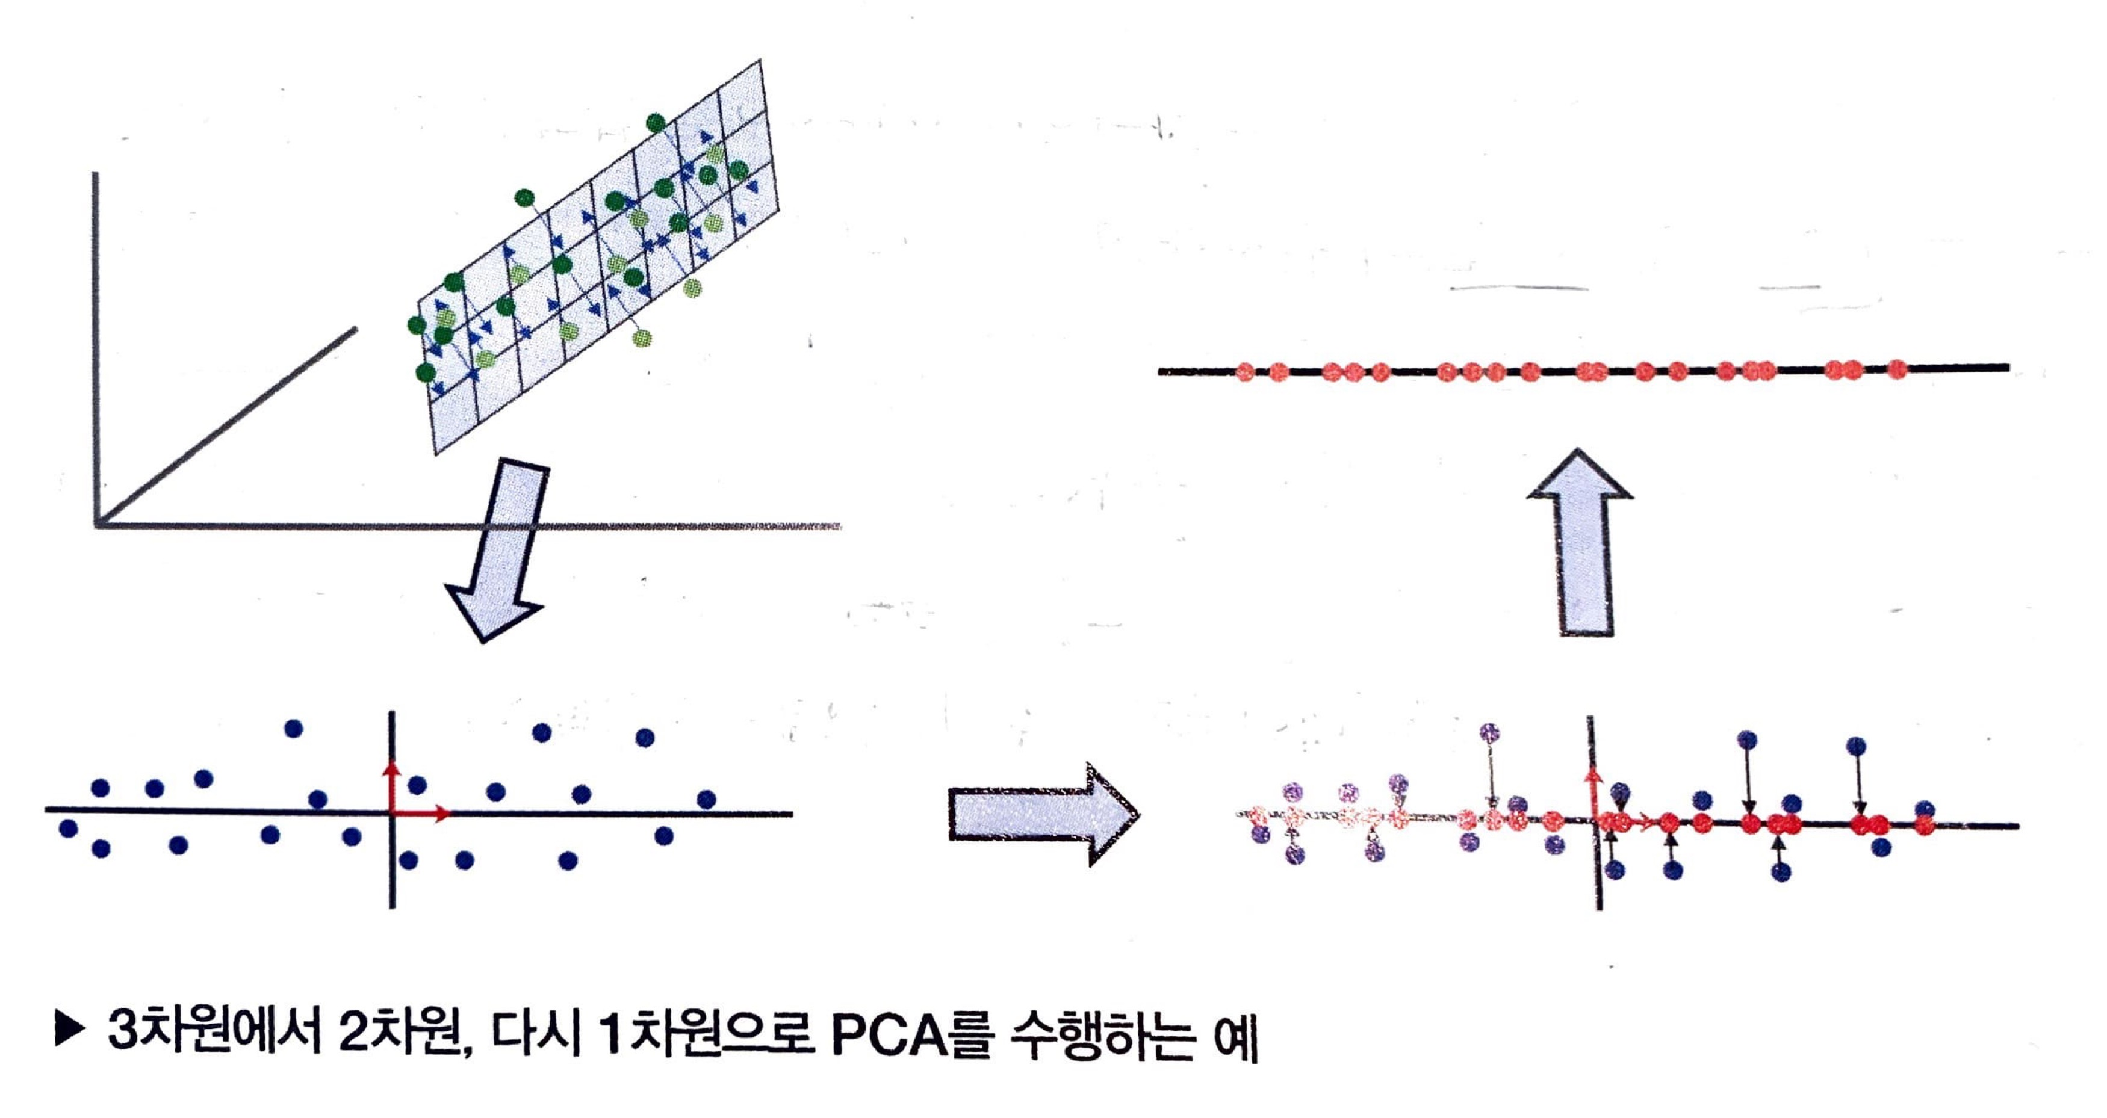
3. 차원 축소
주성분 분석(principal component analysis, PCA)
원 데이터의 분포를 최대한 보존하면서 고차원 공간의 데이터를 저차원 공간으로 변환함
기존의 변수를 조합하여 서로 연관성이 없는 새로운 변수, 즉 주성분들을 만들어 냄
만약 3개의 변수가 있는 데이터에서 기존의 변수를 조합해 3개의 주성분을 만들 수 있는데 만일 PC1(주성분1)이 원 데이터의 분포(성질)의 약 90%를 보존한다면, 10% 정도의 정보는 잃어버리더라도, 합리적인 분석에 큰 무리가 없으므로 PC1 만 택해서 1차원 데이터로 차원을 줄일 수 있음

Slide 18
3. 차원 축소
주의할 점
실제 데이터(점)의 위치와 축소하고자 하는 평면(차원)에 투사된 점의 거리가 생길 수 밖에 없음 -> 정보의 손실을 의미함
너무 많은 정보가 손실된다면 효율적으로 정보를 학습하거나 복구할 수 없음 -> 높은 차원에서 지나치게 낮은 차원으로 축소하기는 어려움
데이터가 비선형적으로 구성될수록 어려움

Slide 19
3. 차원 축소
매니폴드 가설(manifold hypotehsis)
높은 차원에 존재하는 데이터들의 경우, 실제로는 데이터들을 아우르는 낮은 차원의 다양체(manifold)가 존재한다는 매니폴드 가설을 통해 비선형적인 데이터의 차원 축소에 더 효율적으로 접근할 수 있음

Slide 20
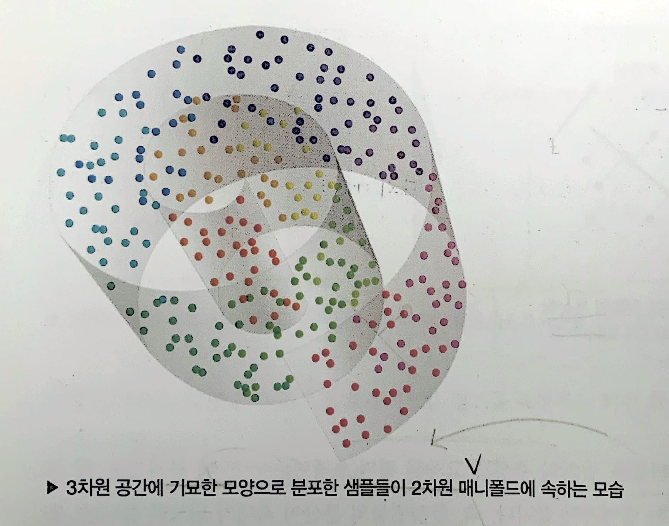
3. 차원 축소
3차원 공간상의 2차원 매니폴드를 2차원 공간에서 표현했을 때 각 점 사이의 최단 경로. 공간에 따라 최단 경로가 바뀌는 것을 볼 수 있음
3차원 공간에 분포한 데이터를 아우르는 소용돌이 모양의 구부려진 2차원 매니폴드가 존재할 수 있음
이런 매니폴드를 찾을 수 있다면 주성분 분석처럼 데이터를 고차원 평면에 선형적으로 투사하며 생긴 손실을 최소화 할 수 있음
특징
고차원상에서 가까운 거리에 있던 데이터 포인트들일지라도 매니폴드를 보다 저차원 공간으로 맵핑하면 오히려 거리가 멀어질 수 있음
저차원의 공간상에서 가까운 점끼리는 실제로도 비슷한 특징을 갖음

Slide 21
3. 차원 축소
저자는 딥러닝이 문제를 풀기 위해 차원 축소를 수행하는 과정은 데이터가
존재하는 고차원상에서 매니폴드를 찾는 과정이라고 얘기하고 주성분 분석(PCA)
과 같이 다른 선형적인 방식에 비해 딥러닝은 비선형적인 방식으로 차원 축소를
수행하며 그 과정에서 해당 문제를 가장 잘 해결하기 위한 매니폴드를 자연스럽게
찾아낸다고 얘기하며 이것이 딥러닝이 성공적으로 동작하는 이유일거라고 예상했음

Slide 22
3. 차원 축소
오토인코더(autoencoder)
원래 입력을 그대로 복원해내는 아키텍처
고차원의 샘플 벡터(x)를 입력으로 받아 매니폴드를 찾고, 저차원으로 축소하는 인코더를 거쳐 병목구간에서의 히든 벡터(z)로 표현하고 디코더는 저차원의 벡터를 받아 다시 원래 입력 샘플이 존재하던 고차원으로 데이터를 복원함
Encoder 는 output z 에 차원은 작아지지만 많은 정보를 잘 우겨 넣어야 함 이 과정에서 복원에 필요하지 않은 정보를 버리게 되면서 필요한 정보를 골라내는 학습이 진행됨
이 z 를 차원 축소된 덴스 벡터로 사용할 수 있음

Slide 23
4. 흔한 오해 1

Slide 24
4. 흔한 오해 1
사전 훈련을 통해 원핫 인코딩의 희소 벡터를 차원 축소해 저차원의 덴스 벡터로 표현한 단어 임베딩 벡터를 텍스트 분류, 언어 모델, 번역 등의 딥러닝 모델의 입력으로 사용한다고 생각함
word2vec 을 통해 얻은 단어 임베딩 벡터가 훌륭하게 단어의 특징을 잘 반영하고 있긴 하지만 텍스트 분류나 언어 모델, 번역의 문제를 해결하는 최적의 벡터 임베딩 이라고 볼 수 없음
감성 분류를 위한 task 에서는 '행복'이라는 단어가 매우 중요한 특징이 될 수 있고 기계번역 task 에서 '행복'이라는 단어는 그저 일반적인 단어에 지나지 않음 이때 task 별로 단어가 가지는 임베딩 벡터가 달라질 수 있음
문제의 특징을 고려하지 않은 단어 임베딩 벡터는 그다지 좋은 방법이 될 수 없음

Slide 25
4. 흔한 오해 1
word2vec 없이 문제의 특징에 맞는 단어 임베딩 벡터를 구할 수 있음
여러 딥러닝 프레임워크는 임베딩 계층(embedding layer)이라는 레이어 아키텍처를 제공함
d : 표현하고자 하는 차원
|V| : 전체 vocab 수
W : d x |V| 크기의 2차원 행렬
x : |V| x 1 크기의 원핫 벡터
embedding layer 를 통과한 후 output 의 크기는 d x 1 차원의 벡터

Slide 26
4. 흔한 오해 1
입력으로 원핫 벡터가 주어지면 W 의 특정 행(또는 열)만 반환함
실제 구현에서는 큰 임베딩 계층 가중치(W)와 원핫 인코딩 벡터(x)를 곱하는 것은 매우 비효율적이므로 테이블에서 검색(lookup)하는 작업을 수행함
단어를 나타내는 원핫 벡터를 굳이 넘겨줄 필요 없이 1이 존재하는 단어의 인덱스 정수값만 입력으로 넘겨주면 임베딩 벡터를 구할 수 있음

Slide 27
4. 흔한 오해 1
But
준비된 코퍼스의 양이 너무 적은 경우, 사전 훈련(pre-training)된 임베딩 벡터를 사용하는 경우가 있음
베이스라인 모델을 만드는 용도로 사용할 수 있음
고도화된 언어 모델(BERT 등)을 통해 사전 훈련하여 접근해 볼 수 있음

Slide 28
5. Word2Vec

Slide 29
5. Word2Vec
word2vec
sparse 한 단어 벡터를 Dense vector 로 변환하려는 방법
주변(context window)에 함께 등장하는 단어가 비슷할수록 비슷한 벡터 값을 가질 것이라는 가정을 전제함
단어의 대한 vector 가 문장의 문맥에 따라 정해지는 것이 아님 예) 방탄 -> 방탄 유리와 관련한 단어일 수 있고 방탄 -> BTS 를 의미할 수 있음 그렇지만 학습하는 corpus 전체를 보고 방탄은 하나의 vector 로만 학습됨
context window size 에 따라 embedding 의 성격이 바뀔 수 있음

Slide 30
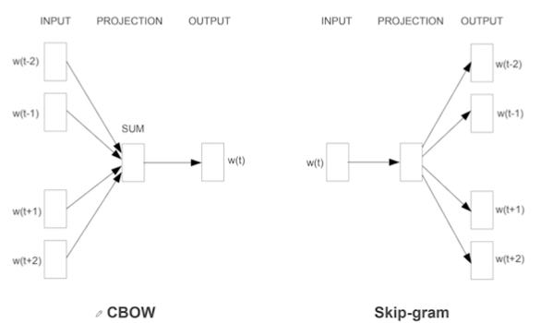
5. Word2Vec
CBOW 와 Skip-gram 두가지 방법이 있음
CBOW 는 주변 단어들이 주어졌을 때 중심단어를 예측하도록 학습
Skip-gram 은 중심단어가 주어지면 주변 단어를 예측하도록 학습
Skip-gram 이 좀 더 성능이 좋다고 알려져 있음

Slide 31
5. Word2Vec
Skip-gram 방식
중심단어 $w_{t}$ 가 주어졌을 때, 앞뒤 $n$ 개(window size)의 단어 ($w_{t-n},...,w_{t+n}$) 를 예측 하도록 훈련됨
$$\overset{̂}{θ}=\underset{θ}{argmax}\overset{T}{\underset{t=1}{∑}}\left(\overset{n}{\underset{i=1}{∑}}logP(w_{t-i}|w_{t};θ)+\overset{n}{\underset{i=1}{∑}}logP(w_{t+i}|w_{t};θ)\right)$$
위 수식은 중심단어 $w_{t}$ 가 주어졌을 때, 주변 단어가 나올 확률에 log 를 취해 더하고 주어진 모든 중심단어에서 주변 단어가 나올 확률을 크게 만드는 $θ$ 를 구하기 위한 수식이라고 생각하면 됨

Slide 32
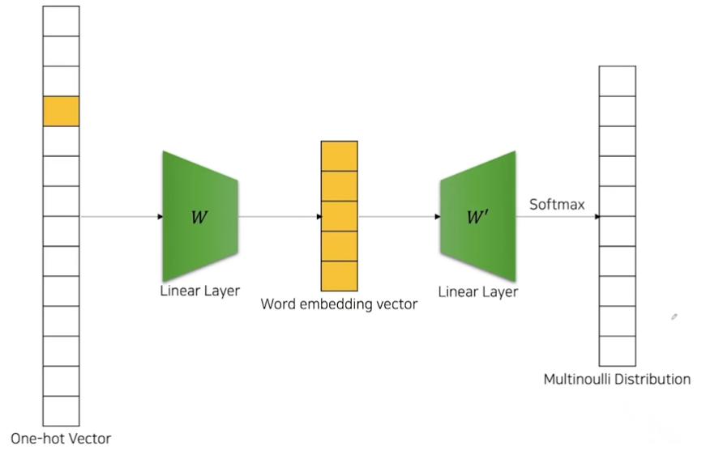
5. Word2Vec
$$\overset{̂}{y}=\underset{y∈Y}{argmax}softmax(W^{′}Wx)$$
Wx : emb(x) 와 같음
$$whereW^{′}∈R^{|V|×d},W∈R^{d×|V|}andx∈\{0,1\}^{|V|}$$
0
0
0
nn.Embedding()
$$W^{′}∈R^{d×|V|}$$
1
0
0
$w_{t}$ : 현재 timestep 의 단어 원핫 벡터
$$w_{t}∈R^{|V|}$$
$$whereW^{′}∈R^{|V|×d},W∈R^{d×|V|}andx∈{0,1}^{|V|}$$
0
0
0
0
0
nn.Linear()
0
$$W∈R^{|V|×d}$$
0
주변 단어의 대한 확률값이 들어있는 vector $∈R^{|V|}$
0
$$\text{word embedding vector}∈R^{d}$$
중심단어를 통해 주변단어를 예측하도록 학습되면서 W 가 단어의 대한 Embedding vector 가 됨

Slide 33
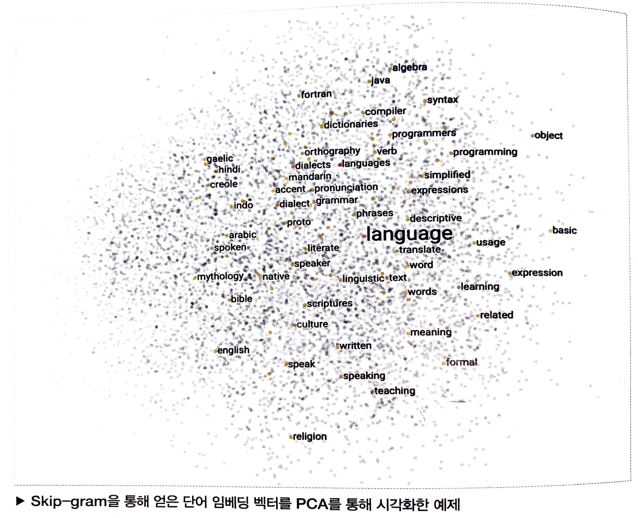
5. Word2Vec
차원 축소된 공간에 단어들이 빽빽하게 분포하는 것을 알 수 있음
비슷한 단어들끼리 가까이 분포되어 있음을 확인할 수 있음

Slide 34
6. GloVe

Slide 35
6. GloVe
GloVe(Global vectors for word representation)
sparse 한 단어 벡터를 Dense vector 로 변환하려는 방법
단어 x 와 코퍼스 내에 함께 출현한 단어들의 출현 빈도를 맞추도록 학습함
출현 빈도를 근사하는 회귀(regression) 문제임
$$\overset{̂}{θ}=\underset{θ}{argmin}\underset{x∈X}{∑}f(x)×|W^{′}Wx-logC_{x}|_{2}$$
$$whereC_{x}isvectorofcooccurenceswithx$$
$$Also,x∈\{0,1\}^{|V|},W∈R^{d×|V|}andW^{′}∈R^{|V|×d}$$
Word2Vec 과 마찬가지로 x 를 입력으로 받아 Embedding layer W 거치고 출력층 W' 를 통해 출력 벡터를 반환해 단어 x 와 함께 코퍼스에 출현했던 모든 단어의 각 동시 출현 빈도들을 나타낸 벡터인 $C_{x}$ 를 근사하도록 학습함

Slide 36
6. GloVe
$$\overset{̂}{θ}=\underset{x}{argmax}\underset{x∈X}{∑}f(x)×|W^{′}Wx-logC_{x}|_{2}$$
$$whereC_{x}isvectorofcooccurenceswithx$$
$$Also,x∈\{0,1\}^{|V|},W∈R^{d×|V|}andW^{′}∈R^{|V|×d}$$
단어 x 자체의 출현 빈도 또는 사전확률(prior probability)에 따라 MSE 손실 함수의 값이 매우 달라질 것임
따라서 f(x) 는 단어의 빈도에 따라 다음과 같이 손실 함수에 가중치를 부여함
$$f(x)=\{\begin{matrix}(Count(x)/thres)^{α} & Count(x)<thres \\ 1 & otherwise\end{matrix}$$
GloVe 의 논문에서는 실험에 의해 thres=100, alpha=3/4 일 때 가장 좋은 결과가 나온다고 언급했음

Slide 37
6. GloVe
장점
처음에 코퍼스를 통해 단어별 동시 출현 빈도를 조사해 그에 대한 출현 빈도 행렬을 만들고, 이후엔 해당 행렬을 통해 동시 출현 빈도를 근사하기 때문에 코퍼스 전체를 훑으며 대상 단어와 주변 단어를 가져와 학습하는 과정을 반복하는 skip-gram 과 달리 학습이 빠름
skip-gram 의 특징상, 사전확률이 낮은(즉, 출현 빈도 자체가 적은) 단어에 대해서는 학습 기회가 적어서 출현 빈도가 적은 단어들은 비교적 부정확한 단어 임베딩 벡터를 학습하게 됨
하지만, GloVe 의 경우에는 skip-gram 에 비해 출현 빈도가 적은 단어들이 단어 임베딩 벡터를 부정확하게 학습하는 단점이(완벽하지 않지만) 어느 정도 보완됨

Slide 38
6. GloVe
skip-gram 도 파라미터 윈도우 크기와 학습률(learning rate), 학습 반복의 수 등 튜닝 여부에 따라 GloVe 와 큰 성능 차이가 없다고 함
실제 구현할 때는 주어진 상황에 따라 적절한 방식을 선택하는 게 좋음

Slide 39
Q&A

